Slide 1
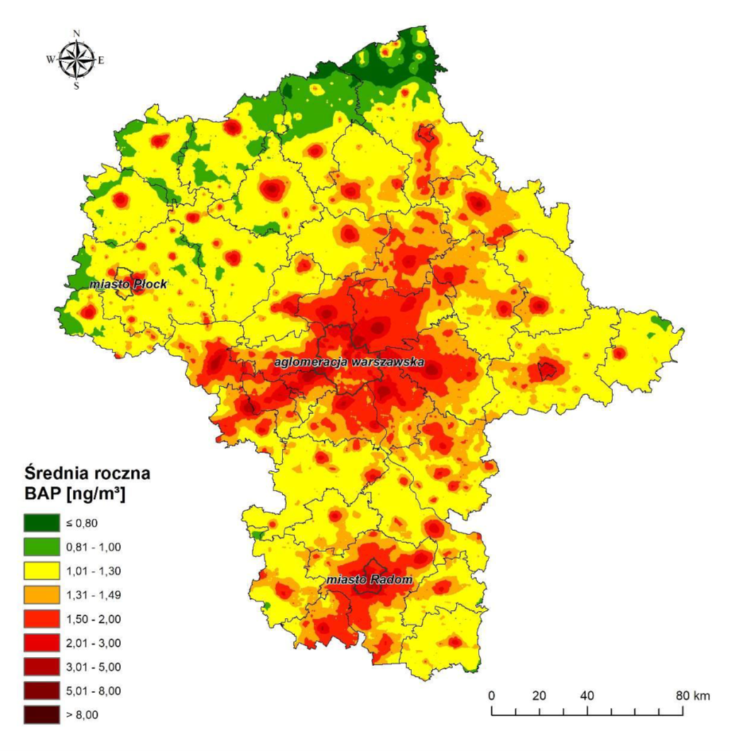
Program ochrony powietrza dla stref w województwie mazowieckim
Jak jest?
Co chcemy osiągnąć?
Redukcja emisji:
44% dla PM10
57% dla PM2,5
69% dla benzo(a)pirenu
27% dla ditlenku azotu
osiągnięcie wielkości stężeń poniżej poziomów dopuszczalnych i docelowego.
Stężenia średnioroczne benzo(a)pirenu [ng/m³]

Slide 2
Działania naprawcze
dla wszystkich gmin:
dla gmin, w których wymiana kotłów nie przyniesie wystarczającego efektu ekologicznego, lub
z których napływ powinien być zmniejszony:
Ograniczenie niskiej emisji
Czyszczenie ulic i zakaz używania dmuchaw
Edukacja ekologiczna
Kontrola przestrzegania przepisów
Zwiększenie powierzchni zieleni

Slide 3
Dodatkowe działania dla Warszawy
system monitorowania emisji z transportu
raport o możliwości zminimalizowania zatorów oraz jego wdrażanie
poprawa jakości taboru komunikacji miejskiej
rozwój komunikacji tramwajowej
strefy ograniczonego transportu
https://www.flaticon.com

Slide 4
Realizacja działań krótkoterminowych
Działania określone w PDK należy wdrażać w przypadku ryzyka wystąpienia przekroczenia poziomu dopuszczalnego, informowania lub alarmowania
informacyjnych
informacja na stronach internetowych
ograniczających emisję
operacyjnych
Wzmożone kontrole kotłów, zakazu spalania odpadów, pojazdów, czystości dróg
korzystanie z alternatywnych sposobów przemieszczania się rower, pieszo, komunikacji miejskiej/gminnej
ochronnych
ograniczenie intensywnego wysiłku fizycznego, przebywania dzieci i osób starszych na otwartej przestrzeni na zewnątrz
powiadomienie poprzez Regionalny System Ostrzegania (RSO), Rządowe Centrum Bezpieczeństwa (RCB)
poinformowanie dyrektorów szpitali i przychodni
niepalenie w kominku, nierozpalanie grilli i ognisk
nieużywanie dmuchaw do liści
zraszanie pryzm materiałów sypkich, zawieszenie uciążliwych prac budowlanych
kierowanie ruchem przez Policję
ograniczenie wietrzenia pomieszczeń
https://www.flaticon.com

Slide 5
Proces powiadamiania
GIOŚ
Wojewódzkie Centrum Zarządzania Kryzysowego
Powiatowe/Miejskie Centrum Zarządzania Kryzysowego
Wójt, Burmistrz, Prezydent Miasta
Społeczeństwo
Społeczeństwo
Placówki edukacyjne i szkolno-wychowawcze
Placówki ochrony zdrowia
Służby: Policja, Straż Miejska
Zarządy Dróg
Społeczeństwo
Lokalne media
Personel
Podopieczni
Personel
Wychowankowie

Slide 6
Obowiązki samorządów gminnych
Realizacja działań naprawczych
Realizacja działań krótkoterminowych
Coroczne sprawozdania z wydawanych decyzji, których ustalenia zmierzają do osiągnięcia celów programu - do 31 stycznia po roku sprawozdawczym (oraz starostowie)
Coroczne sprawozdania z realizacji działań - do 31 stycznia po roku sprawozdawczym
Gmina
niedotrzymanie terminów realizacji działań naprawczych
kary: (50 000 zł - 500 000 zł)

